Slide 1
Algoritmizace a datové struktury (14ASD)
1. cvičení

Slide 2
Vyučující
Michal Jeřábek
jerabem1@fd.cvut.cz, místnost K311
konzultace dle dohody (MS Teams, email, …)

Slide 3
Harmonogram – kontaktní výuka
CVIČENÍ | TÉMA
1. | informace, jednotky, kódování češtiny
2.-4. | algoritmizace I., vývojový diagram - robot Karel
5. | písemná práce na algoritmizaci I. datové formáty (CSV, XML, JSON)
6.-11. | algoritmizace II., vývojový diagram – proměnná, pole, matice
12. | datové struktury (spojový seznam, ukazatele, fronta, zásobník, grafy, stromy)
 | pokročilé programování (rekurze, backtracking, rozděl a panuj, dynamické programování)
13. | písemná práce na algoritmizaci II.

Slide 4
týden | od | do
1 | 21.09.2020 | 27.09.2020
2 | 28.09.2020 | 04.10.2020
3 | 05.10.2020 | 11.10.2020
4 | 12.10.2020 | 18.10.2020
5 | 19.10.2020 | 25.10.2020 | písemná práce na algoritmizaci I.
6 | 26.10.2020 | 01.11.2020 | středa 28.10.2020
7 | 02.11.2020 | 08.11.2020
8 | 09.11.2020 | 15.11.2020
9 | 16.11.2020 | 22.11.2020 | úterý 17.11.2020
10 | 23.11.2020 | 29.11.2020
11 | 30.11.2020 | 06.12.2020
12 | 07.12.2020 | 13.12.2020
13 | 14.12.2020 | 20.12.2020 | písemná práce na algoritmizaci II.
 | 21.12.2020 | 27.12.2020 | vánoční volno
 | 28.12.2020 | 03.01.2021
14 | 04.01.2021 | 10.01.2021 | opravný termín
zkouškové ZS 2020/21 |  |  | opravné termíny

Slide 5
Náplň předmětu – cvičení 1.
seznámení, požadavky
jak citovat (dokument knihovny – Jak psát VŠKP, viz http://knihovna.cvut.cz/seminare-a-vyuka/jak-psat/jak-psat-zaverecnou-praci)
inf. zdroje na ČVUT (http://knihovna.cvut.cz/katalogy-a-databaze/prehled-databazi/katalog-informacnich-zdroju, mimo ČVUT síť přístup přes bránu EIZ)
jednotky dat
kódování češtiny

Slide 6
Náplň předmětu – cvičení 2. – 4.
algoritmizace I.
vysvětlení pojmu algoritmus
vývojový diagram
vytváření algoritmů pro robota Karla
na kreslení vývojových diagramů se bude hodit nelinkovaný papír

Slide 7
Náplň předmětu – cvičení 5.
písemná práce na algoritmizaci I.
vytvoření algoritmu a přečtení algoritmu
časový limit 30 minut
formáty pro výměnu dat

Slide 8
Náplň předmětu – cvičení 6. – 11.
algoritmizace II.
proměnná
načtení hodnoty, vypsání hodnoty
pole - cyklus s pevným počtem opakování
matice - vnořený cyklus
opakování

Slide 9
Náplň předmětu – cvičení 12.
datové struktury
spojový seznam a ukazatele
fronta
zásobník
grafy a stromy
pokročilé techniky programování
rekurze
backtracking
hešování
rozděl a panauj
dynamické programování

Slide 10
Náplň předmětu – cvičení 13.
písemná práce na algoritmizaci II.
vytvoření algoritmu a přečtení algoritmu
časový limit 55 minut

Slide 11
Docházka
účast na cvičeních nepovinná
=>
neprovozovat aktivity nesouvisející s výukou!

Slide 12
Požadavky ke klasifikovanému zápočtu
Získání alespoň 50% bodů v součtu za písemnou práci:
algoritmizace I.
algoritmizace II.
neomluvená neúčast na písemné práci = 0 bodů
omluva musí být ze závažných důvodů, vyučujícího kontaktujte bezodkladně

Slide 13
Zkoušení on-line (bude-li nutné)
přes MS Teams
vždy pouze jeden student
požadavky na studenta:
zapnutá kamera (záběr na horní část těla studenta včetně rukou)
zapnutý mikrofon
sdílená plocha (nejenom aplikace, ale celá plocha)
prokázání totožnosti (ČVUT průkazka – fotografie)

Slide 14
Termín pro získání klasifikovaného zápočtu
do 14.2.2021 (konec zkouškového ZS 2020/21)

Slide 15
Oprava písemné práce
pouze 1 možnost opravy
nelze opravovat jednotlivé části, ale vždy vše, tzn. obě písemné práce na algoritmizaci I. a II.

Slide 16
Klasifikace
písemná práce na algoritmizaci I. – max. 15 bodů
vytvoření algoritmu max. 10 bodů
přečtení algoritmu max. 5 bodů
písemná práce na algoritmizaci II. – max. 35 bodů
2x vytvoření algoritmu max. 25 bodů
přečtení algoritmu max. 10 bodů
Hodnocení dle Studijního a zkušebního řádu pro studenty ČVUT – minimálně 25 bodů na známku E

Slide 17
Body pro klasifikovaný zápočet
bodový rozsah | známka
<0;25) | F (nedostatečně)
<25;30) | E (dostatečně)
<30;35) | D (uspokojivě)
<35;40) | C (dobře)
<40;45) | B (velmi dobře)
<45;50> | A (výborně)

Slide 18
Písemná práce
papír a PS Diagram (algoritmizace II.)
písemná práce - SAMOSTATNÁ PRÁCE, BEZ POMŮCEK (mobil, tablet, „chytré“ hodinky, tahák, soused…..)
v případě porušení pravidel = NEZÍSKÁNÍ KLASIFIKOVANÉHO ZÁPOČTU

Slide 19
Výsledky klasifikace
přes KOS
zápis klasifikovaného zápočtu do KOSu ihned po dosažení známky lepší než F – v případě nesouhlasu nutno bezodkladně kontaktovat vyučujícího

Slide 20
Informační materiály
https://www.fd.cvut.cz/personal/jerabem1/14asd/
Jana Pšenčíková: Algoritmizace. ComputerMedia, 2. vydání, 2013.

Slide 21
Spirála „smrti“
probíraná látka na sebe navazuje, při nepochopení látky z jednoho cvičení nebude pochopena látka na dalším cvičení
u probírané látky je „nutné“ přemýšlet, nedá se naučit zpaměti (resp. dá, ale k získání klasifikovaného zápočtu to nepomůže)

Slide 22
Co by se mohlo hodit při studiu
chodit včas na hodiny
znát jména a tváře svých vyučujících
většina vyučujících nejsou „profesoři“
problémy řešit včas
před vstupem do učebny mimo svůj rozvrh se ujistit, že v učebně neprobíhá výuka
dodržovat hygienická pravidla (hlavně v PC učebnách)
zodpovědná manipulace s přihlašovacími údaji
používání nejednoduchého hesla

Slide 23
Pokud by se přihodilo…..
Sedí dva smutní informatici v serverovně, přijde k nim třetí a ptá se:
- Proč jste tak smutní?
- No… včera jsme se trošku ožrali a měnili jsme hesla..

Slide 24
Náprava je možná
Oddělení počítačové techniky a síťových služeb

Slide 25
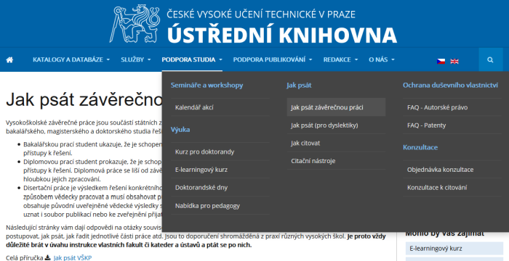
Jak psát závěrečnou práci http://knihovna.cvut.cz

Slide 26
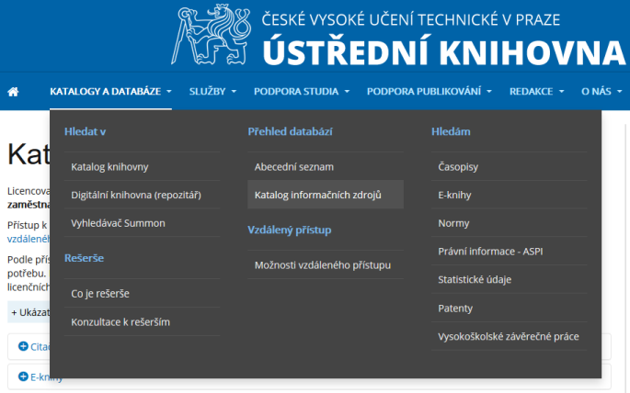
Předplacené E-databáze
Přístup:
v rámci ČVUT sítě přímý
mimo síť ČVUT přes "Brána EIZ"

Slide 27
Data v číslicových počítačích I.
nejčastěji počítače pracují s údaji vyjádřenými ve dvojkové soustavě, tedy pomocí číslic 0 a 1
důvod dvojkové soustavy byl ten, že první počítače byly reléové, tedy šlo rozlišit pouze 2 stavy (0 – rozepnuto, 1 – sepnuto)
nejmenší jednotkou informace je 1 bit (1b)
z anglického binary digit

Slide 28
Data v číslicových počítačích II.
nejmenší objem dat, se kterým obvykle počítač může pracovat je 1 Byte (1 bajt, 1B)
1 Byte = 8 bit
pomocí 1B lze vyjádřit 2⁸=256 různých hodnot

Slide 29
Předpony soustavy SI
kilobyte | kB | 1000¹ B | 10³ bajtů
megabyte | MB | 1000² B | 10⁶ bajtů
gigabyte | GB | 1000³ B | 10⁹ bajtů
terabyte | TB | 1000⁴ B | 10¹² bajtů
petabyte | PB | 1000⁵ B | 10¹⁵ bajtů
exabyte | EB | 1000⁶ B | 10¹⁸ bajtů
zettabyte | ZB | 1000⁷ B | 10²¹ bajtů

Slide 30
Násobky bajtů
Historicky (z technologických důvodů) vzniklo označování
1kB (malé „k“)= 10³ B = 1000 B
1KB (velké „k“)= 2¹⁰ B = 1024 B
Problém, jak to rozlišit u dalších předpon (mega, giga,….)
velikostí písmene není možné (mB není zkratkou pro megabajt) - řešení viz IEC

Slide 31
International Electrotechnical Commission (IEC) v roce 1998
kibibyte | KiB | 1024¹ B | 2¹⁰ bajtů
mebibyte | MiB | 1024² B | 2²⁰ bajtů
gibibyte | GiB | 1024³ B | 2³⁰ bajtů
tebibyte | TiB | 1024⁴ B | 2⁴⁰ bajtů
pebibyte | PiB | 1024⁵ B | 2⁵⁰ bajtů
exbibyte | EiB | 1024⁶ B | 2⁶⁰ bajtů
zebibyte | ZiB | 1024⁷ B | 2⁷⁰ bajtů
v ČR převzato jako ČSN IEC 60027-2

Slide 32
Obvyklé uvádění velikostí
polovodičové paměti, velikost souborů ~ 2^{x}
1GB = 1 GiB = 2³⁰ B
např. 2GB (prodejní velikost) → reálná velikost = 2*2³⁰/2²⁰= 2048MiB
norma IEC 60027-2 není moc používána (výjimka např. WinSCP)
pevné disky ~ 10^{x}
1GB = 10⁹ B (prodejní velikost)
např. 1,5TB HDD → reálná velikost = 1.5*10¹²/2⁴⁰=1.364TiB

Slide 33
Vyřešte
Společnost XYZ nabízí připojení k Internetu s rychlostí 25Mb/s. Za jakou dobu při této rychlosti by bylo přeneseno video o velikosti 724 MiB?
25 Mb/s = 25*10⁶ b/s = (25*10⁶):8 B/s = 3,125 *10⁶ B/s
724 MiB = 724*2²⁰ B = 759169024 B
doba stahování [s] = 724*2²⁰ [B] / 3,125*10⁶ [B/s]
= 242,93...[s] ≅ 243 [s] = 4 min, 3 s

Slide 34
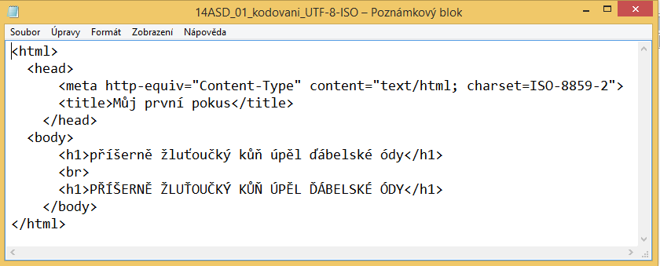
Textové soubory
textové soubory – každý bajt (resp. několik bajtů, viz kódování) odpovídá jednomu znaku

Slide 35
Binární soubory
binární soubor – data, která je nutné po přečtení nějakým způsobem interpretovat. Data mohou být uložena jinak, než ve formě řady za sebou uložených bajtů a při jejich čtení je nutné je správně interpretovat. Např. pro obrázky – údaj vyjadřuje barvu bodu.

Slide 36
Kódování češtiny
Historie - každý znak uložen v počítači jako 1 Byte, tzn. 8 bitů => 1B …. 256 různých znaků
A … 65, B … 66, C … 67
Od 0 do 32 jsou systémové znaky, od 33 do 127 jsou znaky anglické abecedy (plus znaky typu závorek, zavináč apod.) a čísla od 128 do 255 jsou různé národní znaky. Přiřazení znaků k číslům se označuje jako kódování.
iso-8859-2 (Unix), windows-1250 (Windows)
š … 185 (iso-8859-2), 154 (window-1250)
UNICODE pro uložení znaku používá 1 a více Byte

Slide 37
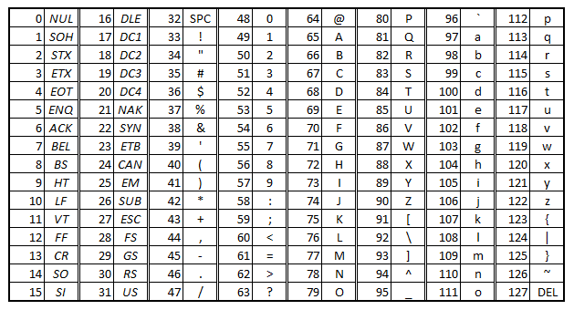
ASCII
nejstarší standardizovaná znaková sada (1967)
http://www.gjszlin.cz/ivt/esf/ostatni-sin/kodovani-textu.php

Slide 38
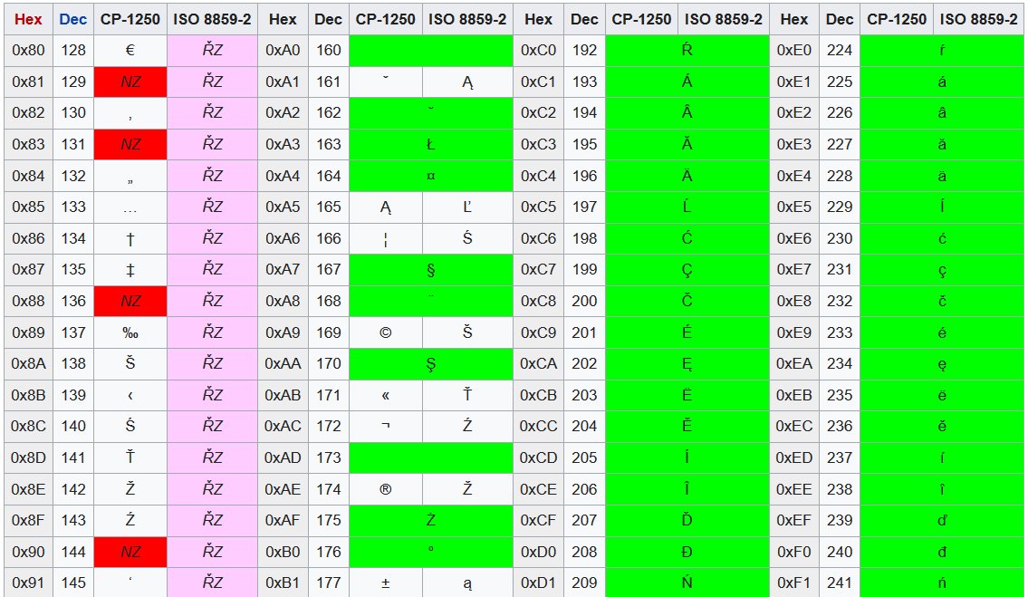
WINDOWS-1250 vs. ISO 8859-2
část 1
zdroj: https://cs.wikipedia.org/wiki/Windows-1250

Slide 39
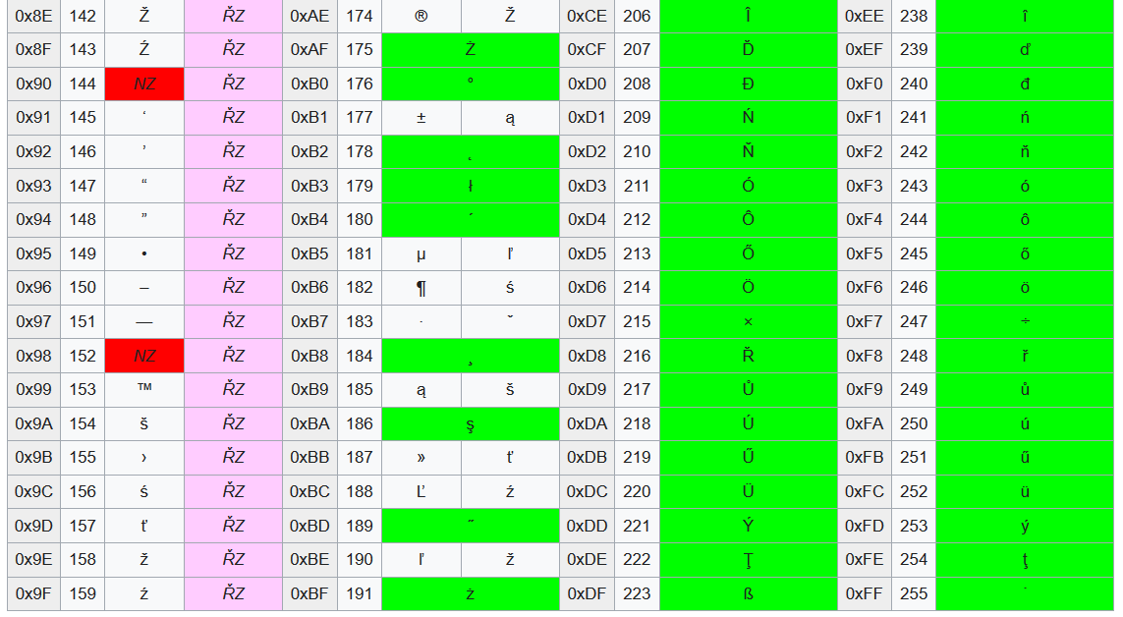
WINDOWS-1250 vs. ISO 8859-2
část 2
zdroj: https://cs.wikipedia.org/wiki/Windows-1250

Slide 40
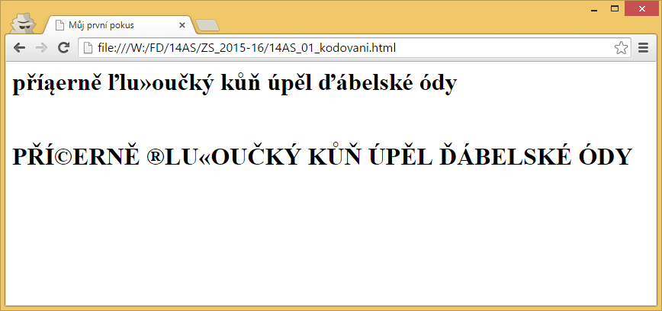
ISO 8859-2 vs. Windows-1250

Slide 41
UNICODE
UTF-8
znak se ukládá pomocí 1 až 6^{*)} Byte (pro české znaky s diakritikou 2 Byte, asijské znaky 3 Byte)
zpětná kompatibilita s ASCII
UTF-16
znak se ukládá pomoci 16 nebo 32 bitů
UTF-32
znak se ukládá pomocí 4 Byte
*) v roce 2003 omezeno jen na 4 Byte

Slide 42
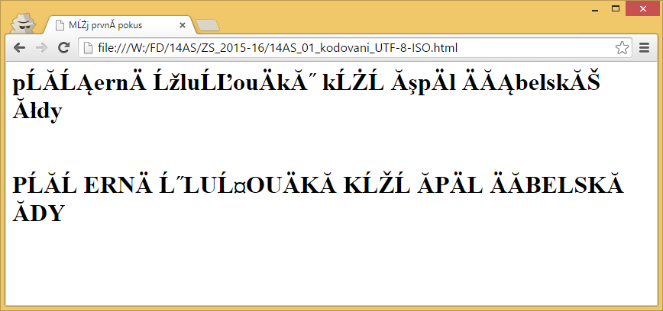
UTF-8 vs. ISO 8859-2

Slide 43
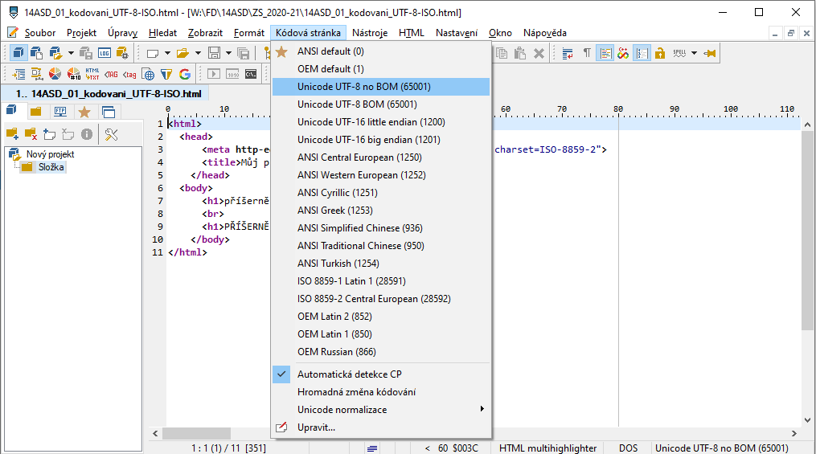
PSPad – editor textových souborů

